Slide 1
Chương 7 BỘ NHỚ ẢO

Slide 2
Nội dung
Cơ sở
Phân trang theo yêu cầu
Hiệu năng của phân trang theo yêu cầu
Thay thế trang
Các thuật toán thay thế trang
Cấp phát frames
Thrashing
Các vấn đề khác

Slide 3
Cơ sở
Câu lệnh/ dữ liệu cần trong BNT để thực hiện
Không cần thường xuyên lưu toàn bộ chương trình người dùng vào trong BNT
Bộ nhớ ảo–tách biệt bộ nhớ logic mức người dùng và bộ nhớ vật lý
Chỉ một phần chương trình cần trong bộ nhớ để thực thi
Không gian địa chỉ logic có thể lớn hơn nhiều không gian địa chỉ vật lý
Cho phép chia sẻ các không gian địa chỉ bởi một số tiến trình.
Cho phép tạo nhiều tiến trình một cách hiệu quả.
Bộ nhớ ảo có thể được thực thi thông qua:
Phân trang theo yêu cầu
Phân đoạn theo yêu cầu

Slide 4
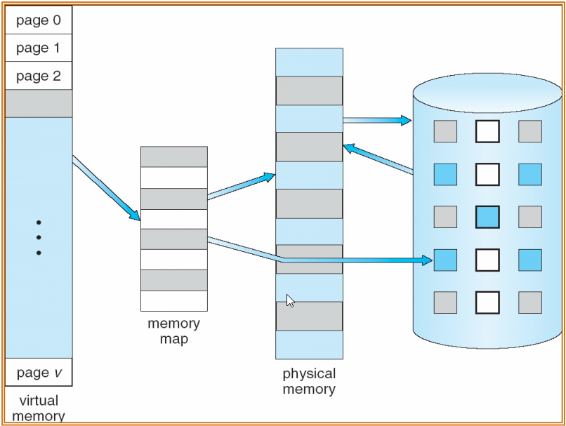
Bộ nhớ ảo lớn hơn bộ nhớ vật lý

Slide 5
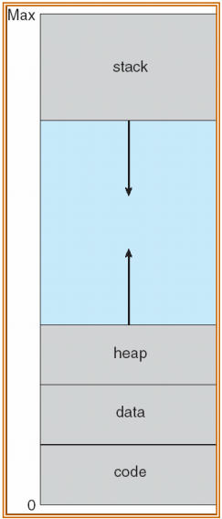
Không gian địa chỉ ảo

Slide 6
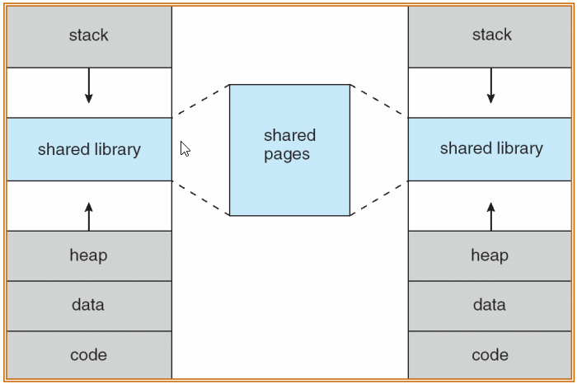
Thư viện chia sẻ dùng bộ nhớ ảo

Slide 7
Phân trang theo yêu cầu
Chỉ tải một trang vào bộ nhớ khi cần thiết
Cần vào/ ra ít
Cần bộ nhớ ít
Phản ứng nhanh hơn
Cho phép nhiều người dùng hơn
Cần một trang ⇒ tham chiếu đến nó
Tham chiếu không hợp lệ ⇒ bỏ qua
Không trong bộ nhớ ⇒ tải vào bộ nhớ

Slide 8
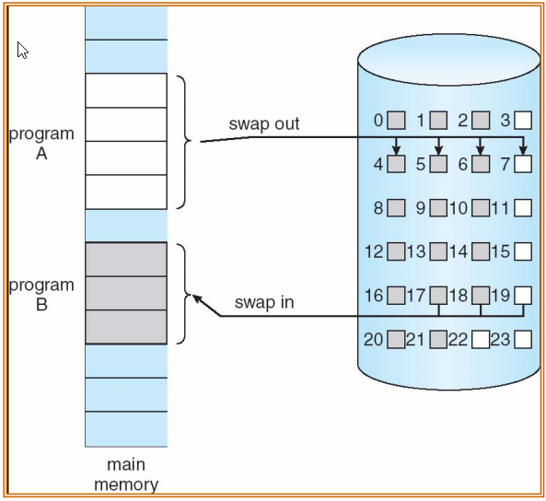
Chuyển bộ nhớ được phân trang vào không gian đĩa liên tục

Slide 9
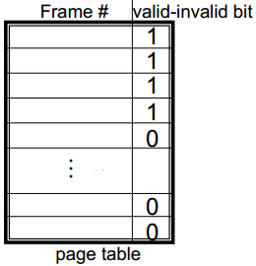
Bit valid/ invalid
Liên kết mỗi phần tử của bảng trang với một bit valid/ invalid
(1 ⇒ in-memory, 0 ⇒ not-in-memory)
Bit valid - invalid được khởi tạo bằng 0 với mọi phần tử của bảng trang.
Ví dụ về một bảng trang.
Trong quá trình dịch địa chỉ, nếu bit valid-invalid trong phần tử bảng trang là 0 ⇒ lỗi trang

Slide 10
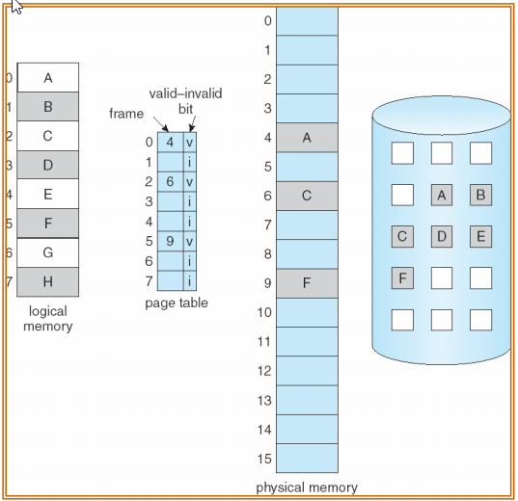
Bảng trang khi một vài trang không trong bộ nhớ chính

Slide 11

Lỗi trang
Tham chiếu đến một trang không có trong bộ nhớ, trước tiên tham chiếu sinh ra một trap cho hệ điều hành ⇒ lỗi trang
Hệ điều hành kiểm tra bảng khác để xác định
Tham chiếu không hợp lệ ⇒ bỏ qua.
Trang không có trong bộ nhớ.
Lấy ra một frame rỗng
Tráo đổi trang vào frame
Thiết lập lại các bảng, bit valid = 1
Khởi tạo lại lệnh:
Chuyển khối

Slide 12
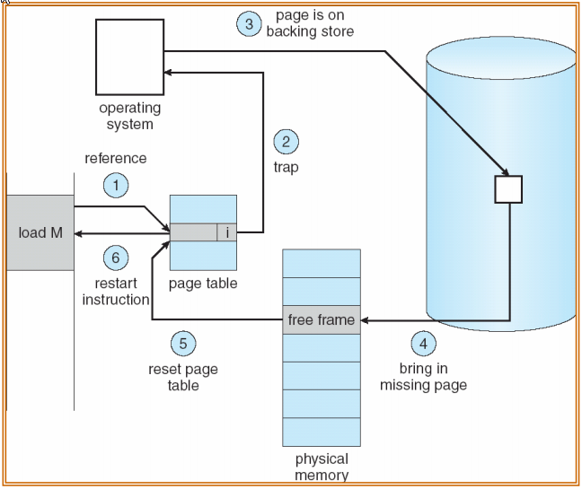
Các bước xử lý lỗi trang

Slide 13
Trường hợp không còn frame rỗi
Thay thế trang
Tìm một trang nào đó hiện trong bộ nhớ, nhưng đang không được sử dụng, swap nó ra.
Thuật toán thay trang
Hiệu năng – cần một thuận toán trả lại với ít lỗi trang nhất có thể.
Trang có thể được tải vào bộ nhớ một vài lần.

Slide 14
Hiệu năng của phân trang theo yêu cầu
Tỉ lệ lỗi trang 0 ≤p≤1.0
Nếu p= 0, không có lỗi trang
Nếu p= 1, mọi tham chiếu đều lỗi
Thời gian truy cập hiệu quả(EAT)
EAT = (1 –p) x thời gian truy cập bộ nhớ
+ p (phụ trội do lỗi trang+ [swap trang ra]+ swap trang vào+ phụ trội do khởi động lại)

Slide 15
Ví dụ về phân trang theo yêu cầu
Thời gian truy cập bộ nhớ = 1 micro second
50% trang bị thay thế cần phải cập nhật lại (do đã có sửa đổi) → 50% trang cần phải được swap ra
Thời gian Swap trang = 10 msec = 10,000 microsec
EAT = (1 –p) x 1 + p (15000)
1 + 15000P (in microsec)

Slide 16
Thay thế trang
Tránh tình trạng phân phối bộ nhớ quá tải
Dịch vụ lỗi trang bao gồm việc thay trang.
Sử dụng bít sửa đổi (dirty)
Giảm thời gian phụ trội của việc chuyển trang – chỉ có các trang bị sửa đổi mới phải ghi lại lên đĩa.
Thay trang làm tăng sự tách biệt giữa bộ nhớ logic và bộ nhớ vật lý

Slide 17
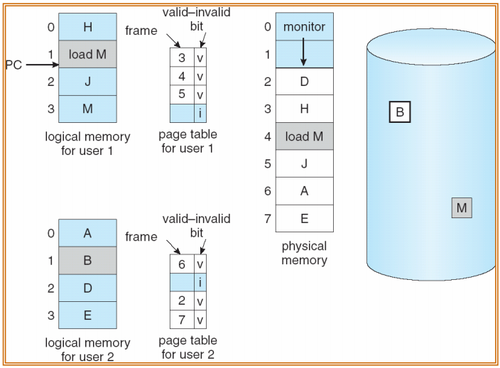
Yêu cầu thay trang

Slide 18
Kĩ thuật thay trang cơ bản
Tìm vị trí của trang yêu cầu trên đĩa.
Tìm một frame rỗi:
Nếu có một frame rỗi, tận dụng frame đó.
Nếu không có frame rỗi, áp dụng thuật toán thay trang để lựa chọn một frame nạn nhân.
Đọc trang yêu cầu vào frame mới rỗi. Cập nhật trang và bảng frame.
Khởi động lại tiến trình.

Slide 19
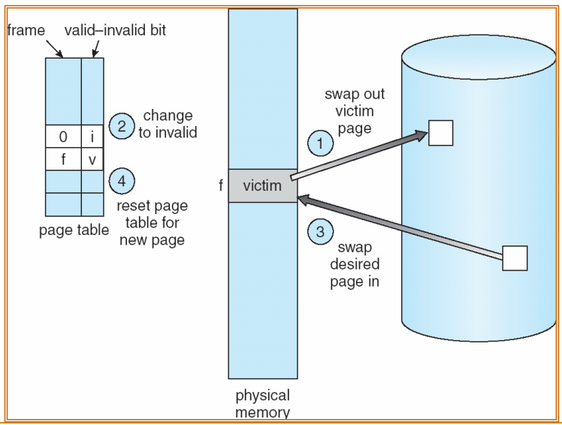
Thay trang

Slide 20
Các thuật toán thay thế trang
Mục đích: tỉ lệ lỗi trang thấp nhất.
Đánh giá thuật toán
Áp dụng thuật toán trên một chuỗi các tham chiếu bộ nhớ
Tính toán số lỗi trang trên chuỗi đó.
Trong tất cả các ví dụ sau, ta sử dụng chuỗi tham chiếu sau
1, 2, 3, 4, 1, 2, 5, 1, 2, 3, 4, 5.

Slide 21
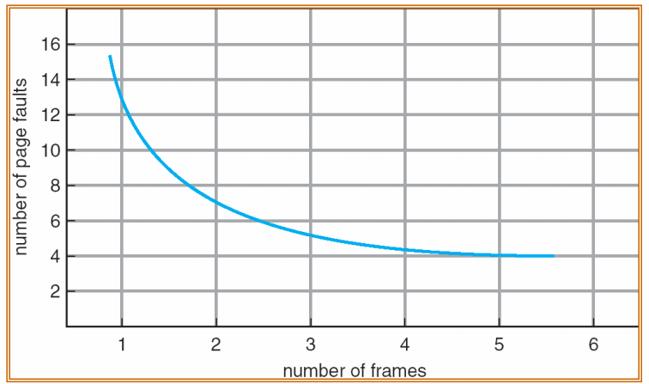
Đồ thị mô tả số lỗi trang theo số Frames

Slide 22
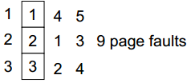
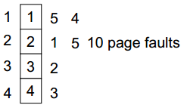
Thuật toán vào trước ra trước (FIFO)
Chuỗi tham chiếu: 1, 2, 3, 4, 1, 2, 5, 1, 2, 3, 4, 5
3 frames (mỗi tiến trình chỉ có 3 trang cùng ở trong bộ nhớ tại cùng một thời điểm)
4 frames
Thay thế FIFO – Belady’s Anomaly
Nhiều frames ⇒ ít lỗi trang

Slide 23
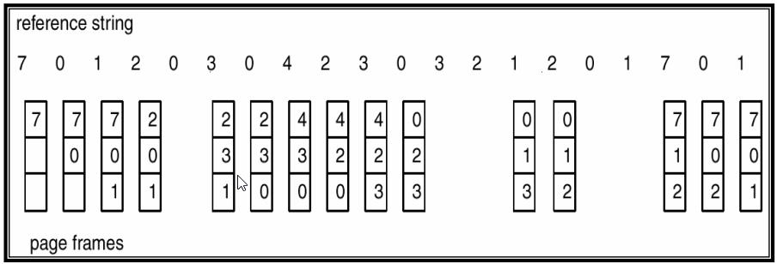
Thay trang theo thuật toán FIFO

Slide 24
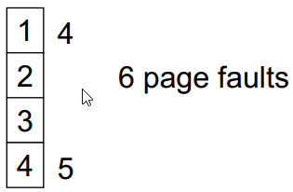
Thuật toán tối ưu
Thay trang sẽ không được sử dụng trong thời gian dài
Ví dụ 4 frames:
1, 2, 3, 4, 1, 2, 5, 1, 2, 3, 4, 5
Làm thế nào biết được điều này?
Được sử dụng để đánh giá hiệu suất thuật toán sử dụng

Slide 25
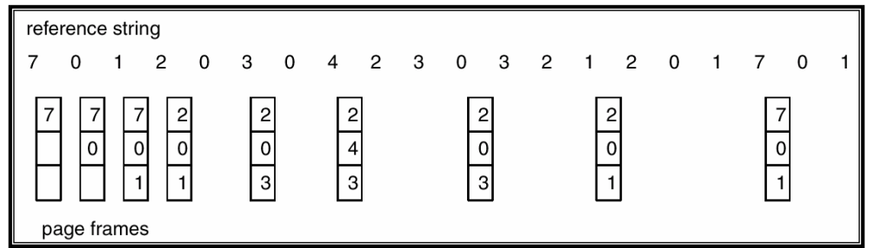
Thuật toán thay trang tối ưu

Slide 26

Thuật toán LRU (least recently used)
Chuỗi tham chiếu: 1, 2, 3, 4, 1, 2, 5, 1, 2, 3, 4, 5
Thực thi counter
Mọi phần tử trang có một counter; mỗi lần trang được tham chiếu đến → cập nhật counter bằng thời điểm tham chiếu mới.
Khi một trang cần thay đổi, xem xét các counter để xác định trang nạn nhân

Slide 27
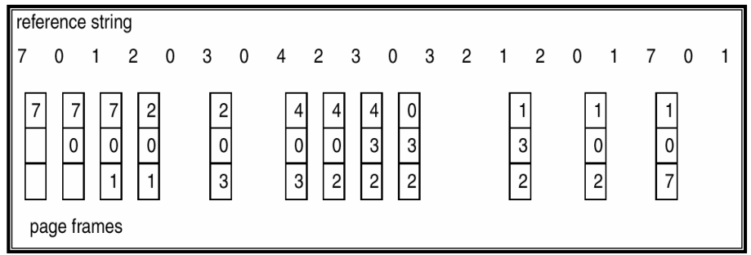
Thuật toán LRU

Slide 28
Thuật toán LRU
Cài đặt bằng ngăn xếp
Lưu giữ số hiệu trang trong một ngăn xếp
Cài đặt một danh sách liên kết kép
Tham chiếu trang:
Chuyển lên đầu ngăn xếp
Cần thay đổi tổng cộng 6 con trỏ
Không đòi hỏi tìm kiếm khi thay trang

Slide 29
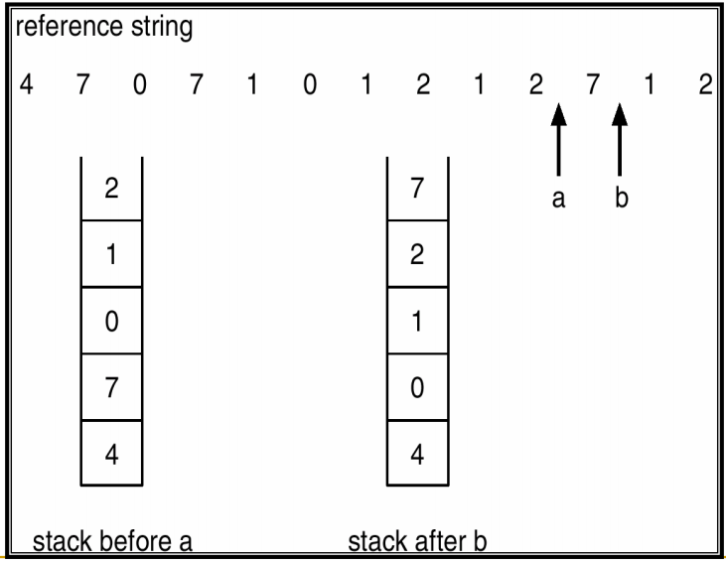
Sử dụng một ngăn xếp để lưu trữ hầu hết các tham chiếu mới

Slide 30
Các thuật toán xấp xỉ LRU
Bit tham chiếu
Mỗi trang liên kết với một bit, bit này được khởi tạo bằng 0
Khi một trang được tham chiếu đến, bit được thiết lập bằng 1
Thay thế bit 0 (nếu có). Tuy nhiên ta không biết thứ tự thay thế.
Cơ hội thứ hai
Cần bit tham chiếu.
Thay thế đồng hồ.
Nếu trang chuẩn bị được thay thế (theo thứ tự đồng hồ) có bit tham chiếu= 1.
Thiết lập bit tham chiếu bằng 0.
Để lại trang đó trong bộ nhớ.
Thay thế trang kế tiếp (theo thứ tự đồng hồ), theo cùng một số luật.

Slide 31
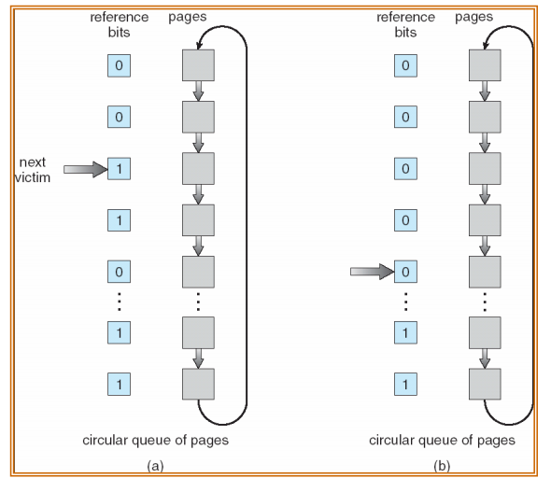
Thuật toán Cơ hội thứ hai

Slide 32
Cấp phát frames
Mỗi tiến trình cần một số lượng ít nhất các trang cần dùng
Ví dụ: IBM 370 – cần 6 trang để thực hiện lệnh SS MOVE:
Lệnh 6 bytes, lưu trong 2 trang
2 trang để xử lý from
2 trang để xử lý to
Hai lược đồ phân phối cơ bản
Phân phối cố định
Phân phối ưu tiên

Slide 33
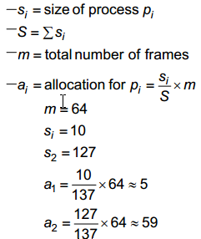
Cấp phát cố định
Cấp phát đều – Ví dụ: Nếu có 100 frames và 5 tiến trình, cấp cho mỗi tiến trình 20 frames.
Cấp phát tỉ lệ – Cấp phát theo kích cỡ của tiến trình

Slide 34
Cấp phát ưu tiên
Lược đồ cấp phát tỉ lệ theo độ ưu tiên (thay vì theo kích cỡ)
Nếu tiến trình Pi phát sinh một lỗi trang
Chọn để thay thế một trong các frame của nó
Chọn để thay thế một frame từ một tiến trình với độ ưu tiên thấp hơn

Slide 35
Cấp phát cục bộ và cấp phát toàn cục
Cấp phát toàn cục - tiến trình lựa chọn một frame thay thế từ tập tất cả các frame; một tiến trình có thể lấy một frame của tiến trình khác.
Cấp phát cục bộ - tiến trình chỉ lựa chọn frame thay thế từ tập các frame của nó

Slide 36
Thrashing...
Nếu một tiến trình không có “đủ” trang, tỉ lệ lỗi trang có thể rất cao.
Tính tận dụng CPU thấp
Hệ điều hành muốn tăng độ đa chương trình
Tiến trình mới được thêm vào hệ thống
Thrashing ≡ một tiến trình dùng nhiều thời gian cho việc thay trang

Slide 37
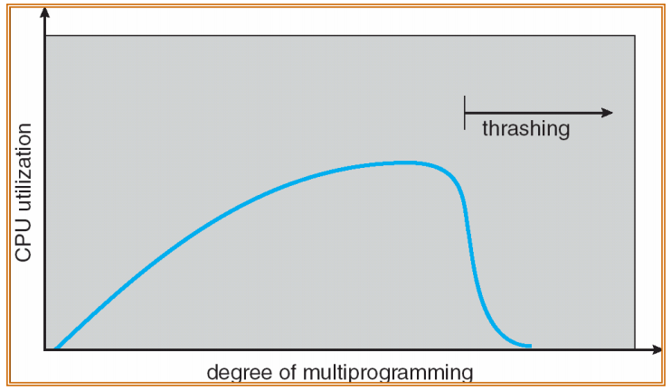
...Thrashing

Slide 38
Phân trang theo yêu cầu và thrashing
Mô hình cục bộ
Các tiến trình di trú từ miền cục bộ này sang miền cục bộ khác
Các miền cục bộ có thể bị chồng chéo.
Vì sao lại xuất hiện thrashing?
∑ kích cỡ các miền cục bộ > dung lượng bộ nhớ

Slide 39
Mô hình “tập làm việc”
Δ ≡ cửa sổ tập làm việc
Một tập cố định các tham chiếu trang
Ví dụ: 10,000 lệnh
WSSi (tập làm việc của tiến trình Pi)
Tổng số trang được tham chiếu trong cửa sổ làm việc mới nhất Δ (thay đổi theo thời gian)
Δ quá nhỏ sẽ không chứa được toàn bộ một miền cục bộ
Δ quá lớn sẽ chứa đồng thời một số miền cục bộ
Δ= ∞ ⇒ chứa toàn bộ chương trình
D = Σ WSSi ≡ tổng các frames yêu cầu
Nếu D> m⇒Thrashing
Chiến lược: Nếu D> m, thực hiện phong tỏa một trong số các tiến trình

Slide 40
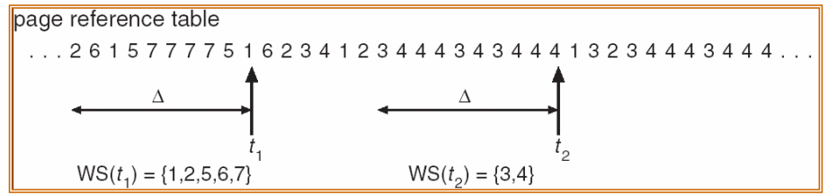
Mô hình tập làm việc

Slide 41
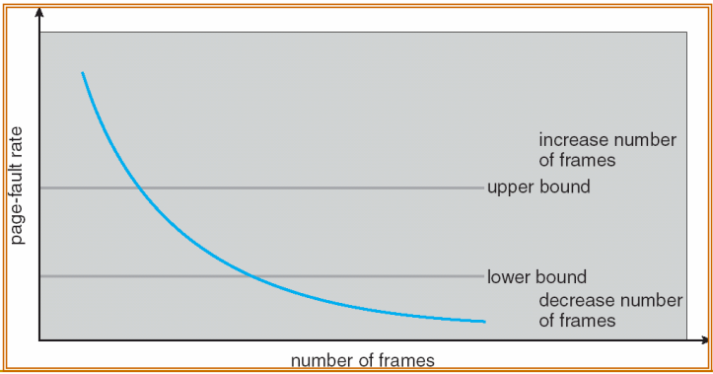
Lược đồ tần suất lỗi trang
Thiết lập một tỉ lệ lỗi trang chấp nhận được
Nếu tỉ lệ lỗi thực tế thấp, tiến trình giải phóng frames
Nếu tỉ lệ lỗi thực tế cao, tiến trình lấy thêm frames

Slide 42
Các vấn đề khác
Thực thi “tiền phân trang”
Giảm một số lượng lớn lỗi trang xuất hiện vào thời điểm bắt đầu tiến trình
Phân trước một số trang mà tiến trình có thể cần tới
Thực hiện “tiền phân trang” có thể làm lãng phí thiết bị vào ra hoặc bộ nhớ
Nếu thời gian tiết kiệm được do lỗi trang lớn hơn thời gian lãng phí → nên dùng tiền phân trang

Slide 43
Kích cỡ trang
Xem xét các yếu tố để quyết định kích cỡ trang:
Phân mảnh
Kích cỡ bảng
Phụ trội do vào ra
Tham chiếu cục bộ

Slide 44
Cấu trúc chương trình
Cấu trúc chương trình
Int[128,128] data;
Mỗi hàng được lưu trong 1 trang
Chương trình 1
for (j = 0; j <128; j++)
for (i = 0; i < 128; i++)
data[i,j] = 0;
128 x 128 = 16,384 lỗi trang
Chương trình 2
for (i = 0; i < 128; i++)
for (j = 0; j < 128; j++)
data[i,j] = 0;
128 lỗi trang

Slide 45


Slide 46

Câu hỏi ôn tập...

Slide 47


